Slide 1

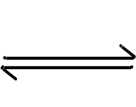
NO和NO₂的性质比较
性质 | NO | NO₂
物理性质
毒性
与水反应
与氧气反应
实验室制备
收集方法
其他
对环境 的影响
通常为无色、无味的有毒气体，难溶于水
通常为红棕色、有刺激性气味的有毒气体
有毒（跟血红蛋白结合）
有毒
不反应(难溶于水)
3NO₂+H₂O====2HNO₃+NO
2NO+O₂====2NO₂
不反应
铜与稀硝酸反应
铜与浓硝酸反应
常用向上排空气法
常用排水法
2NO₂ N₂O₄
导致光化学烟雾和酸雨，破坏臭氧层

